Slide 1
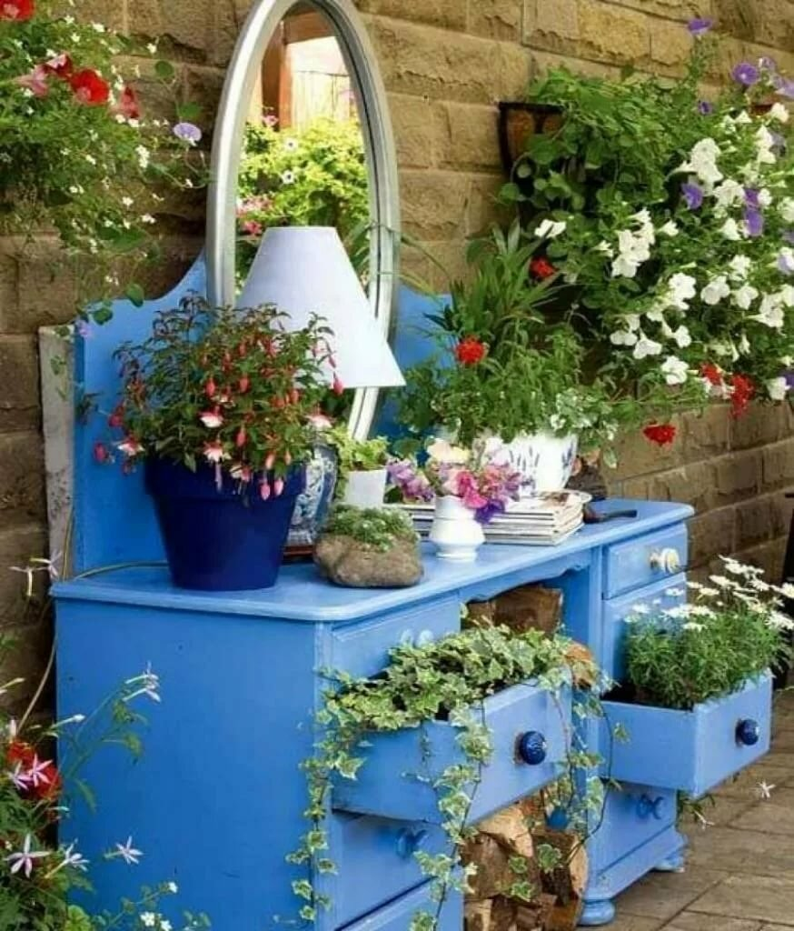
Школа пожилого возраста по направлению «Творческая и прикладная деятельность».
Тема «Применение старых вещей для украшения сада и огорода»
Руководитель: Специалист по социальной работе
Лисицина Анастасия Владимировна

Slide 2
«Применение старых вещей для украшения сада и огорода»
Куда деть ненужные вещи
Наконец наступил садово-огородный сезон! Многие ждут этого уже с начала зимы и уже к майским праздникам руки чешутся поковыряться в родной земельке :) А за зиму накопилась куча ненужных вещей, которые обычно и выкинуть жалко и уже оно вроде и не надо, поэтому они лежат , а потом благополучно выбрасываются на помойку. Побродив по просторам интернета, я насобирала кучу отличных идей для сада и огорода. Надеюсь и вам они понравятся, а кому-то возможно и пригодятся.

Slide 3
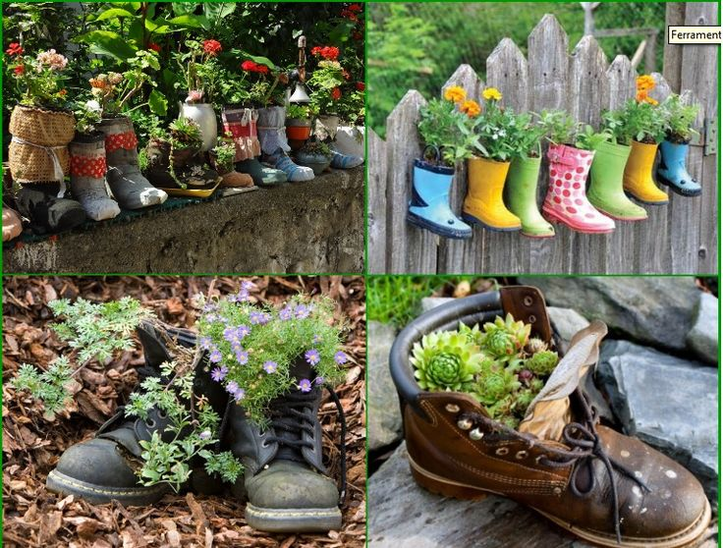

Slide 4
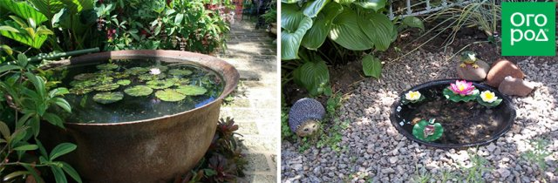
Тазы .Давно мечтали о маленьком дачном водоеме? Посмотрите, может у вас завалялся изношенный ржавый таз! Сначала покрасьте его внутри черной краской, чтобы усилить отражательную способность. Затем выкопайте яму, забетонируйте дно таза, а пустоты между ним и почвой заполните глиной. Место для пруда желательно выбирать в тени, чтобы избежать излишнего цветения воды. И не забудьте украсить композицию галькой, ракушками и водными растениями.

Slide 5
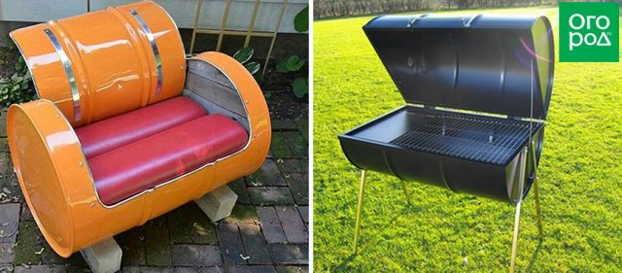
Дать вторую жизнь бочке не так легко, зато результат будет потрясающим. Например, отрезав болгаркой часть бочки и положив на дно подушки, вы можете превратить ее в уютное кресло.
Высший класс – изготовить из бочки мангал-барбекю, разрезав ее пополам и установив на опоры. Для обработки рыбы или мяса стоит изготовить и оригинальную коптильню. Вам понадобятся две бочки и кусок металлической трубы.

Slide 6
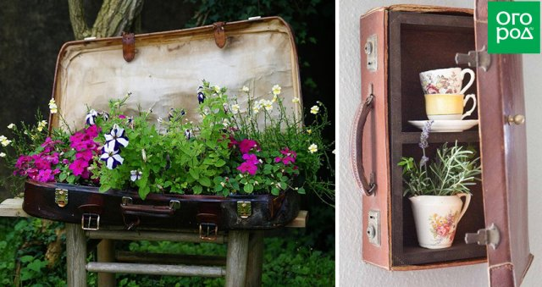
Не спешите относить потертый чемодан на свалку. Его легко приспособить для разных целей на участке или дома. Чаще всего старый чемодан украшают цветами, но можно сделать из него и настенную полку, которая будет удобно закрываться, и даже прикроватную тумбочку. Любите рыбачить? Тогда превратите чемодан в ящик для рыболовных снастей, закрепив в нем несколько пустых коробок.

Slide 7
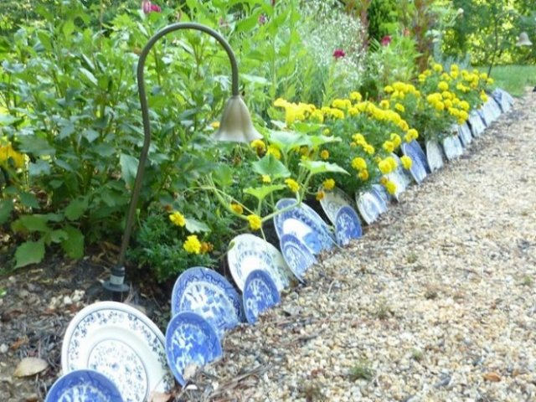
Есть из треснувшей или крошащейся посуды не рекомендуется. Но и выбрасывать любимые тарелки-чашки порой нелегко. Почему бы не украсить ими садовые дорожки? Вкопайте тарелки в землю на одну треть или наполовину, спрятав поврежденные части. Получится красиво и необычно!

Slide 8
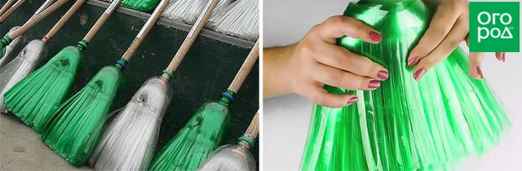
Пластиковые бутылки дачники используют в основном для декора клумб или создания мини-теплиц. Но мы нашли еще одну интересную идею – конструирование метелки для весенней уборки. Таким нехитрым инструментом удобно сметать листья и мусор, очищать садовые дорожки. Для одной метелки нужно шесть бутылок. Весь процесс состоит из простых этапов: вымойте бутылки, снимите этикетки; отрежьте горлышки и днища у четырех бутылок, разрежьте каждую на полоски по 5 мм, начиная от дна к горлышку; у пятой бутылки отрежьте дно, а горлышко оставьте, нарежьте на полоски, как в прошлом пункте; насадите на пятую бутылку подготовленные четыре, должно получиться что-то наподобие пирамидки; от шестой бутылки отрежьте верхнюю часть и насадите на всю полученную конструкцию; закрепите все проволокой и установите палку.

Slide 9
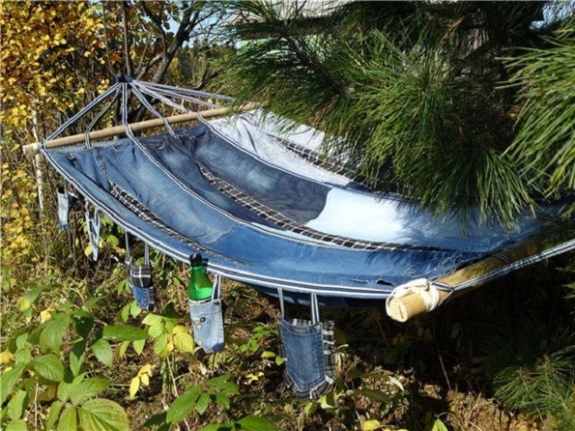
Разбирали шкаф и нашли целую стопку ненужных поношенных джинсов? Из них можно сшить классный гамак! Если штаны прочные, разрежьте их вдоль и соедините в прочное полотно. Ветхие джинсы лучше сшивать целиком. Готовое изделие подвесьте на шнурах или люверсах на веранде или в саду – и наслаждайтесь!

Slide 10
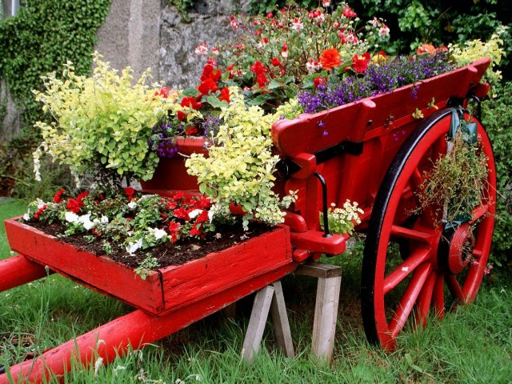
Старые телеги и тачки чаще всего используют как оригинальную клумбу. Заполните их почвой и высадите цветы или декоративный кустарник. Или просто поставьте цветочные горшки, а промежутки между ними засыпьте землей. Готовую композицию задекорируйте глиняной посудой, садовыми статуэтками и т.д.

Slide 11




